Slide 1
Ahmet SOYARSLAN
biltek.info
BİLGİSAYAR SİSTEMLERİ
Bilgisayar Nedir?
Donanım Nedir?
Yazılım Nedir?
Giriş Çıkış Birimleri
Depolama Birimleri
Sorunlara Çözümler

Slide 2
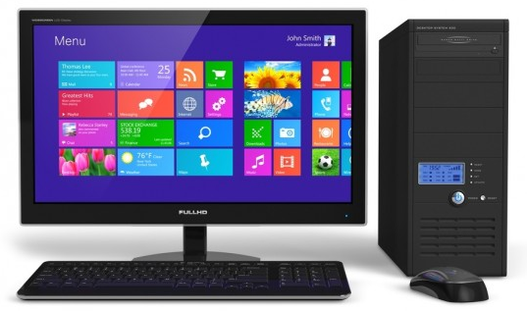
BİLGİSAYAR NEDİR?
Bilgisayar, kullanıcının girdiği bilgilerin üzerinde çeşitli işlemler yapan ve bu işlemlerini sonucunu saklayabilen, gösterebilen elektronik bir cihazdır.

Slide 3
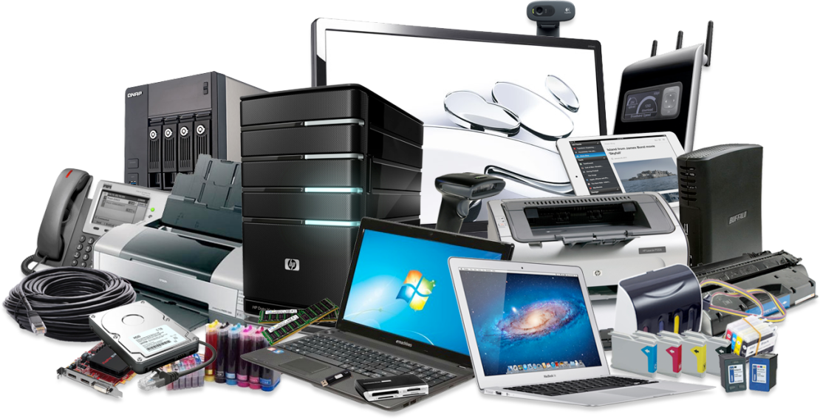
BİLGİSAYARI TANIYALIM
Bilgisayar «donanım» ve «yazılım» adı verilen iki temel bileşenden oluşur.
DONANIM
YAZILIM

Slide 4
DONANIM
Bilgisayarda gözle görülebilen ve elle tutulabilen tüm parçalara donanım denir.
Örneğin fare, klavye, ekran, kulaklık.

Slide 5
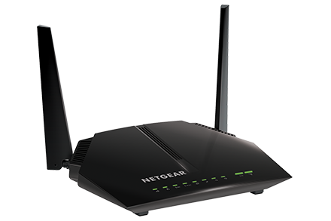
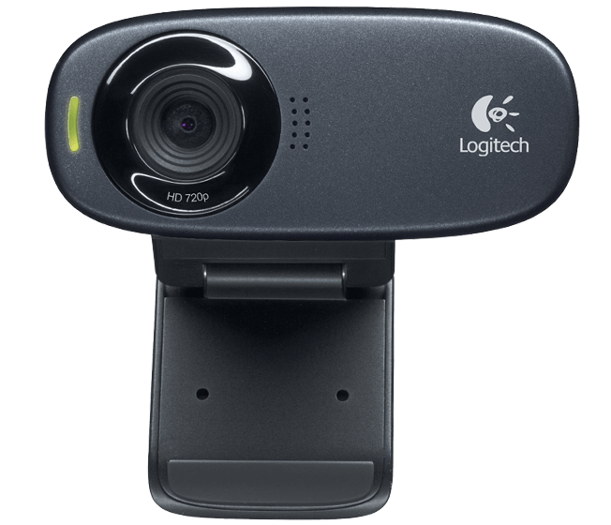
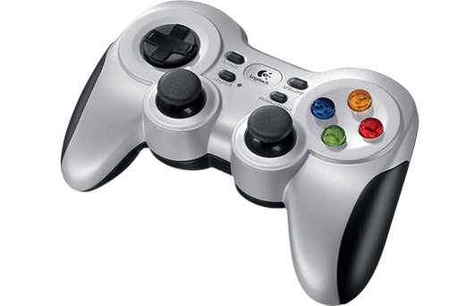
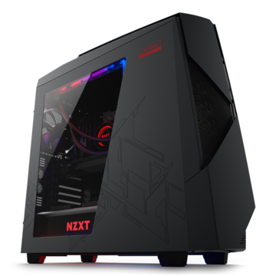
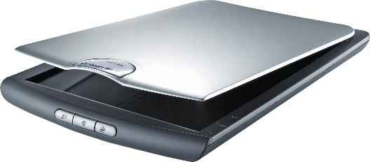
BİLGİSAYAR DONANIMLARI
Aşağıdaki bilgisayar donanımlarının isimlerini söyleyebilir misiniz?
WEB
KAMERASI
OYUN
KUMANDASI
MODEM
KASA
TARAYICI

Slide 6
YAZILIM
Bilgisayarda çeşitli görevleri gerçekleştirmek üzere hazırlanmış programlara yazılım denir.
Örneğin resim çizmek için Paint, yazı yazmak için Not Defteri.

Slide 7
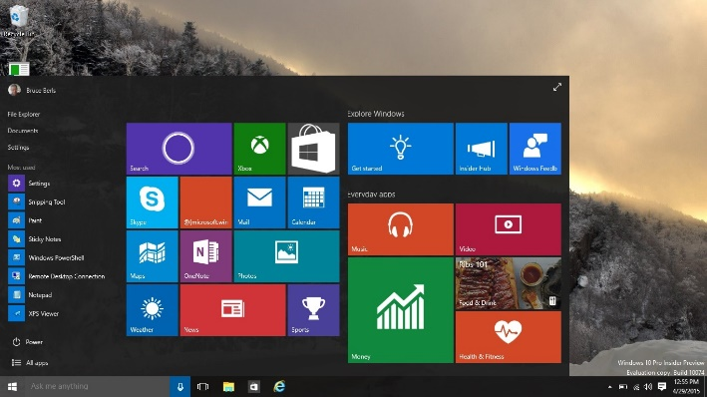
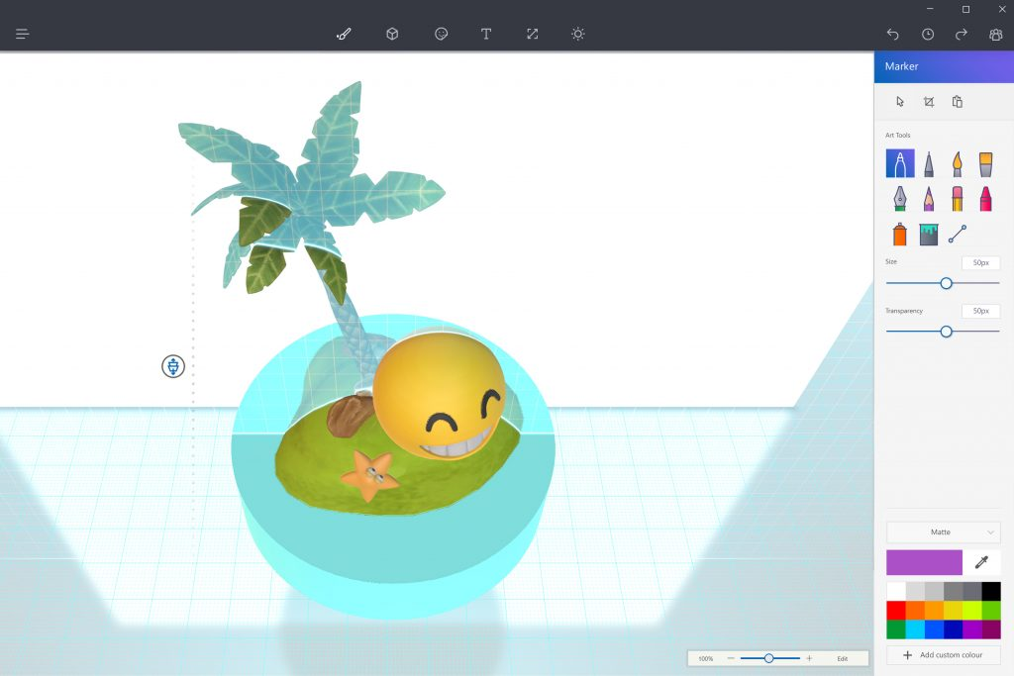
KULLANICI ARAYÜZÜ NEDİR?
Kullanıcının yazılım ile etkileşime geçmesini sağlayan genellikle menüler, düğmeler ve görsel öğelerden oluşan yapıya denir.

Slide 8
BİLGİSAYAR YAZILIMLARI
Aşağıdaki bilgisayar yazılımlarından tanıdık gelen var mı?
VLC PLAYER
WİNDOWS
GOOGLE
CHROME
CCLEANER
ANGRY BİRDS

Slide 9
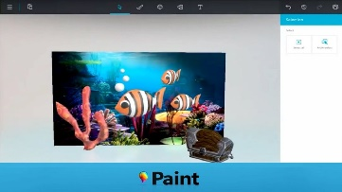
DONANIM VE YAZILIM DOSTLUĞU
Donanım ve yazılım birbirini tamamlayan iki unsurdur.
Donanım olmadan yazılımı, yazılım olmadan donanımı kullanamayız.
Yazılım yüklü olmayan bir bilgisayarın kapalı bir televizyondan farkı yoktur.

Slide 10
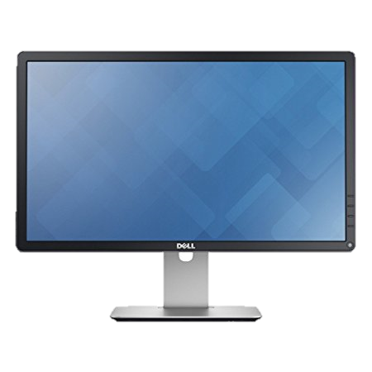
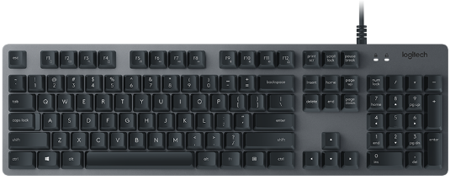
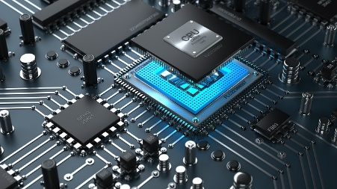
PEKİ BİLGİSAYAR NASIL ÇALIŞIR?
Bilgisayarlar çeşitli yollar ile kullanıcıdan aldıkları bilgiler üzerinde işlem yapar ve sonuçlarını kullanıcıya sunarlar.
GİRİŞ BİRİMLERİ
İŞLEM BİRİMİ
ÇIKIŞ BİRİMLERİ
Sonuç 7
+

Slide 11
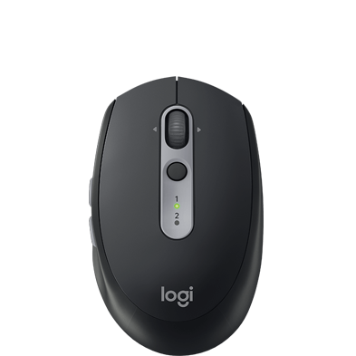
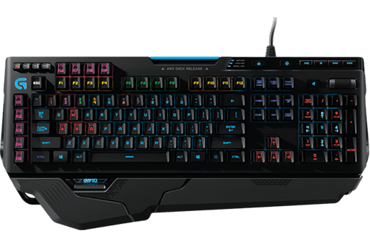
GİRİŞ BİRİMLERİ
Bilgisayarın kullanıcıdan bilgi almak için kullandığı donanımlara giriş birimi denir.
Örneğin fare, klavye.

Slide 12
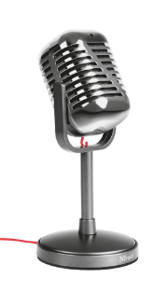
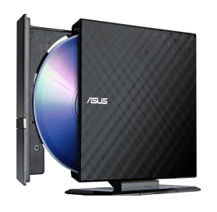
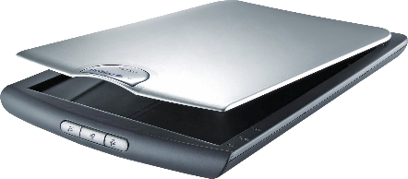
BİLGİSAYAR GİRİŞ DONANIMLARI
Şimdi bilgisayara bilgi giriş yapmak için kullanılan bazı donanımlara bakalım.

Slide 13
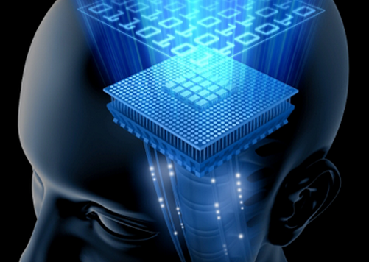
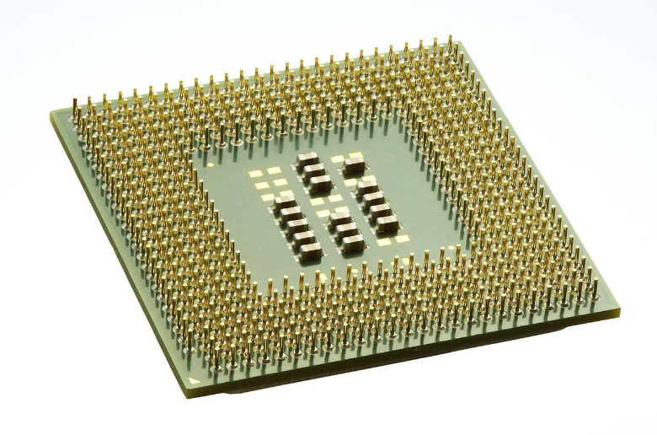
İŞLEM BİRİMİ
Bilgisayarın düşünen kısmıdır. Yani beynidir. Tüm hesapların ve kontrollerin yapıldığı birimdir.

Slide 14
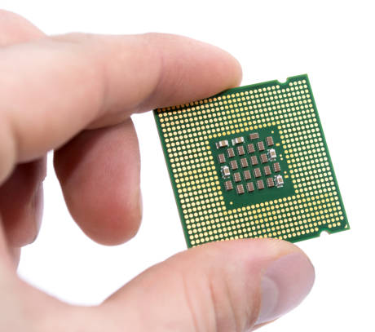
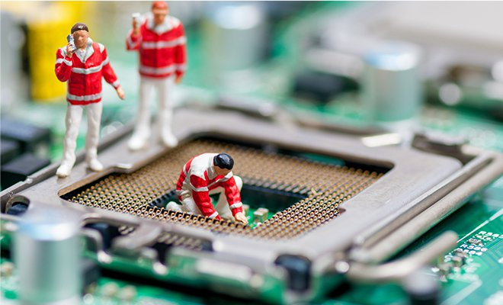
MERKEZİ İŞLEM BİRİMİ - İŞLEMCİ
Merkezi işlem birimi olan İşlemci, bilgisayar kasası içerisinde yer alır. Bilgisayarda yapılan tüm matematiksel ve mantıksal işlemlerden sorumludur.

Slide 15
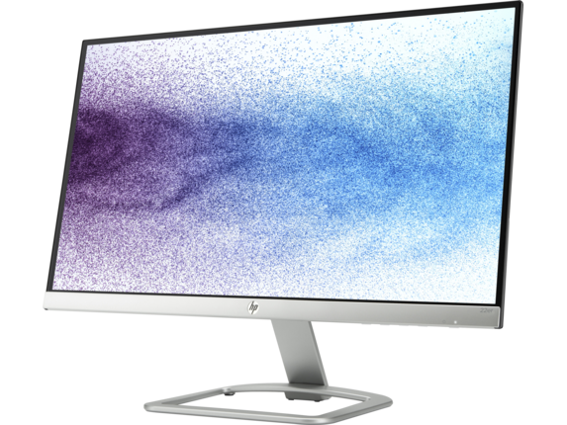
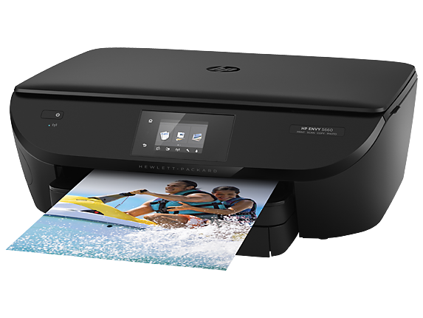
ÇIKIŞ BİRİMLERİ
Bilgisayarın yaptığı işlem sonuçlarını kullanıcıya sunduğu donanımlara çıkış birimi denir.
Örneğin ekran, yazıcı.

Slide 16
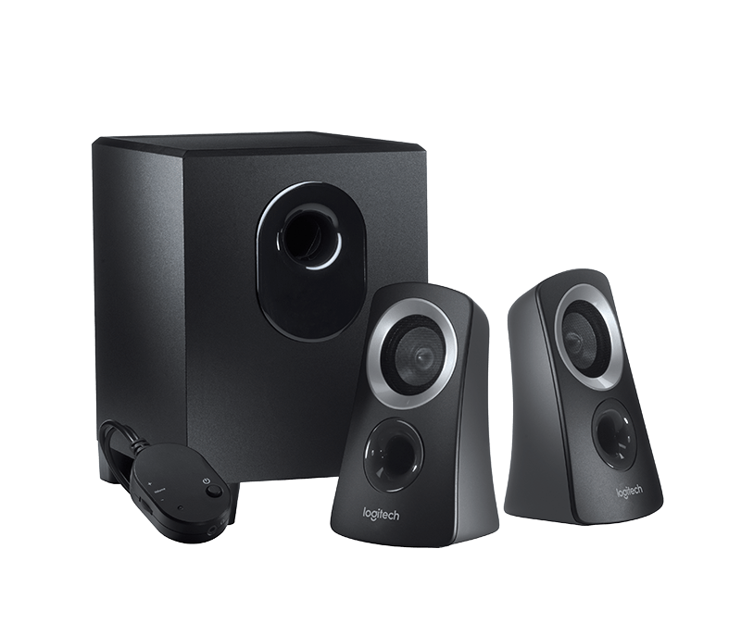
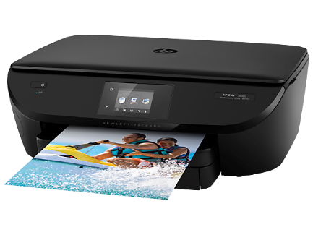
BİLGİSAYAR ÇIKIŞ DONANIMLARI
Şimdi de bilgisayarın oluşturduğu bilgiyi bizim almamızı sağlayan donanımlara göz atalım.

Slide 17
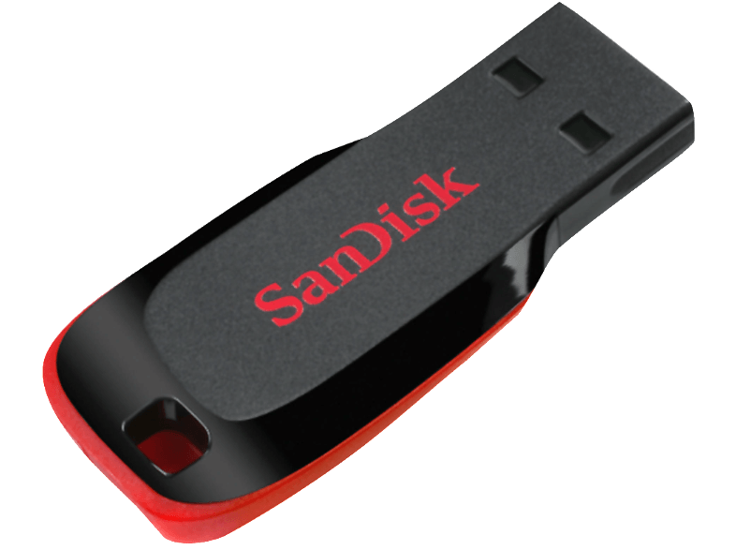
DEPOLAMA BİRİMLERİ
Bilgisayarda müziklerin, resimlerin ve her türlü bilginin saklandığını donanımlardır.
Örneğin, CD, DVD, Flaş bellek.

Slide 18
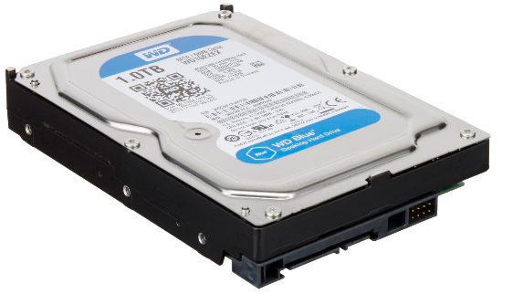
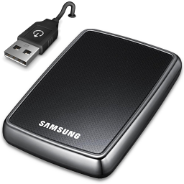
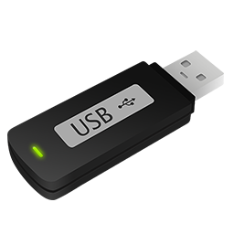
DEPOLAMA BİRİMLERİ
Bilgisayarda oluşturduğumuz dosyaları nerede saklıyoruz?
TAŞINABİLİR DİSK
SABİT DİSK

Slide 19
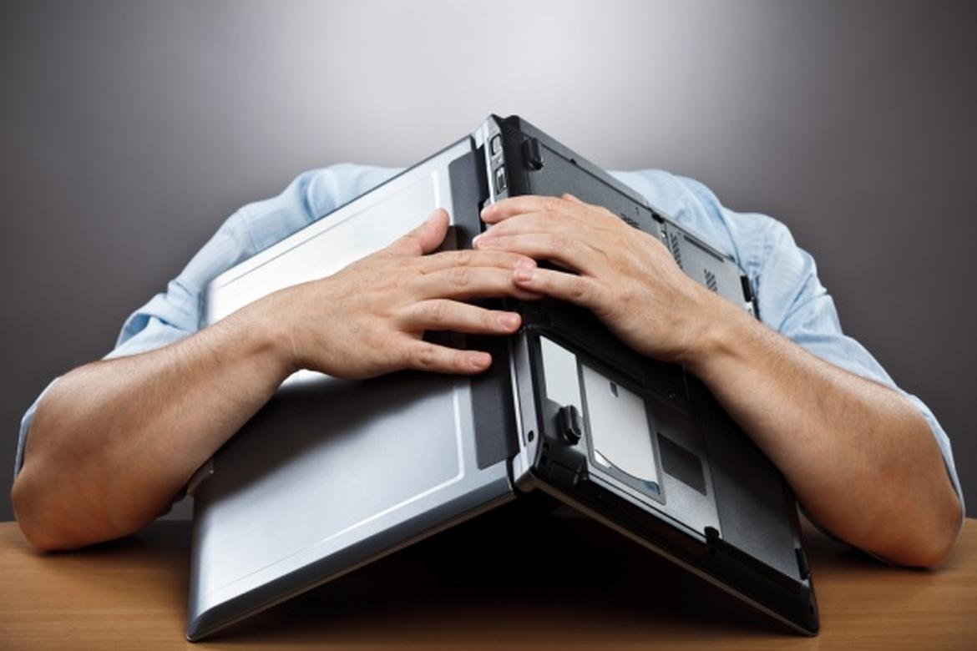
SORUNLARA ÇÖZÜMLER
Öncelikle şunu kabul edelim. «Hiçbir bilgisayar sorunsuz çalışmaz»
Bilgisayarda karşılaştığımız sorunların çözümü aslında çok basit olabilir. Gelin şimdi bilgisayarında sorun yaşayan bazı kişilere çeşitli çözüm önerileri sunalım.

Slide 20
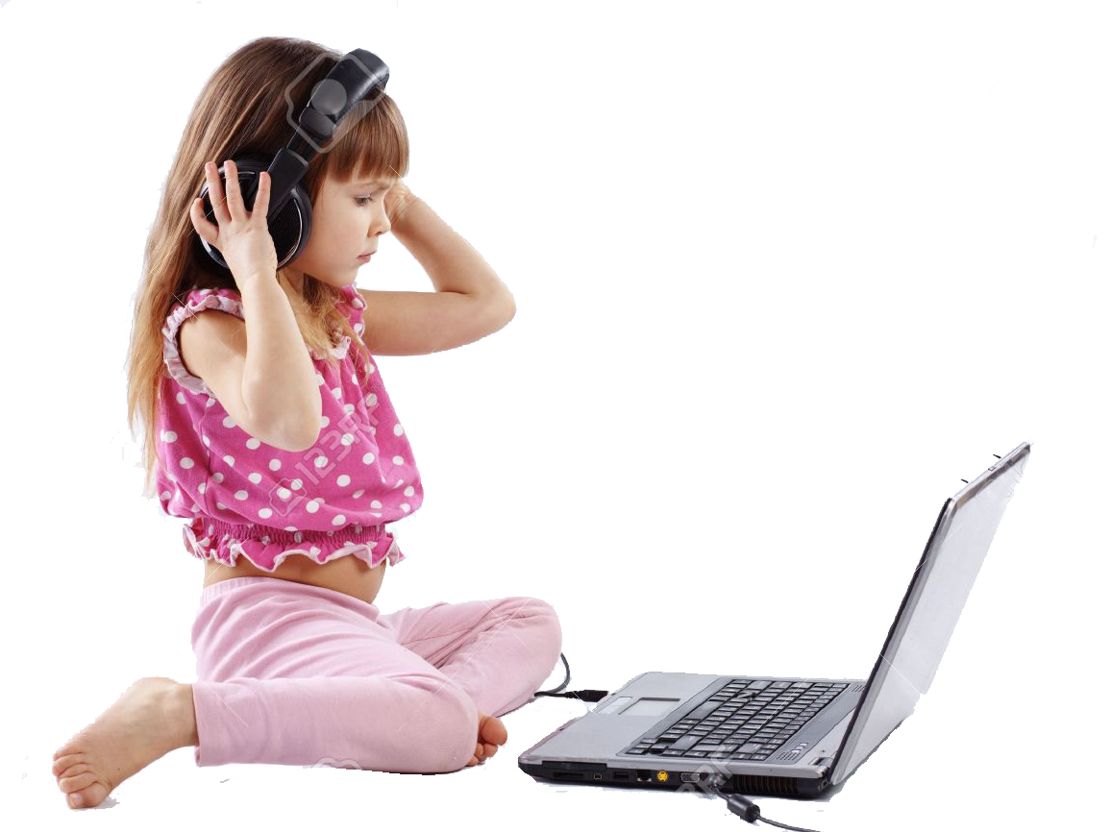
GÖRÜNTÜ VAR SES YOK!
Ayşe’nin bilgisayarında yüzlerce müzik var fakat hangi müziği açsa sesi çıkmıyor, sizce sorun ne olabilir?

Slide 21
İNTERNET GİTTİ!
Arda Bilişim ödevini araştırması için internete girmesi gerekiyor ama hiçbir sayfa açılmıyor, sizce sorun ne olabilir?

Slide 22
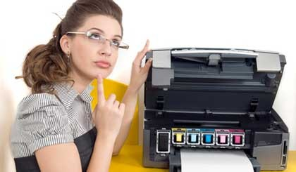
YAZICIM ÇALIŞMIYOR
Seda hanım tatil fotoğrafını yazıcıdan çıkarmak istiyor ama yazıcı bir türlü kağıda basmıyor, sizce sorun ne olabilir?

Slide 23
TEŞEKKÜRLER

